Slide 1


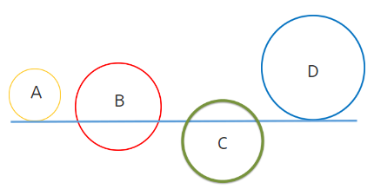
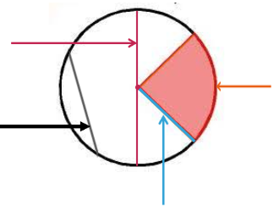

Prueba
Nombre y apellidos
Fecha
1. Dibuja una recta secante a la circunferencia y una circunferencia exterior a la misma. (1 punto)
2. Observa y completa. (1 punto)
La recta es secante a las circunferencias y
y tangente a las circunferencias y .
3. Escribe los elementos de la circunferencia. (1 punto)
4. Relaciona cada figura circular con su definición. (1 punto)
Parte del círculo limitada
por dos circunferencias concéntricas.
Parte del círculo limitada
por una cuerda y un arco.
Parte del círculo limitada
por dos radios y un arco.
Corona circular
Sector circular
Segmento circular
5. Selecciona la opción correcta. (1 punto)
Un radio equivale a dos diámetros.
Un diámetro equivale a dos radios.
Método Snappet. Prueba 13 6º. Página 1 de 2.

Slide 2
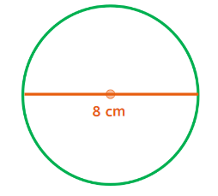
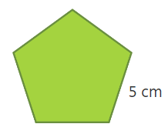
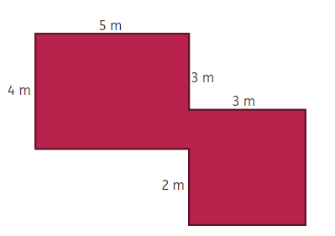
Prueba
Nombre y apellidos
Fecha
6. Calcula la longitud de la circunferencia. (1 punto)
L = cm
7. Calcula el área del círculo de radio 1,5 m. (1 punto)
A = cm²
8. Calcula el área de un triángulo de base 2,5 cm y altura 6 cm. (1 punto)
El área del triángulo es cm².
9. Calcula el área del pentágono sabiendo que la altura de los triángulos en los que se descompone es 3,44 cm. (1 punto)
El área del pentágono es cm².
10. ¿Cuál es el área total de la figura? (1 punto)
El área del cuadrado es m² y la del rectángulo m².
El área total es m².
Método Snappet. Prueba 13 6º. Página 2 de 2.

